Slide 1
DIVISIÓN DE CIENCIAS BÁSICAS
LABORATORIO DE QUÍMICA
Práctica:
DETERMINACIÓN DE LA DENSIDAD DE DISOLUCIONES Y SÓLIDOS

Slide 2
Objetivos
El alumno:
1. Preparará una disolución utilizando el material de vidrio adecuado.
2. Determinará la densidad de la disolución preparada.
3. Identificar un metal por medio de la densidad.
4. Determinará la media, la desviación estándar y la incertidumbre de la densidad obtenida
5. Identificará las características estáticas de algunos instrumentos utilizados.

Slide 3
Densidad
La densidad es una propiedad intensiva de la materia, es decir, no depende de la cantidad de sustancia; no obstante, sí depende de la temperatura. La densidad de una sustancia se define como el cociente de su masa por cada unidad de volumen; por lo tanto, si conocemos la masa y el volumen de una sustancia (sólida, líquida o gaseosa), se puede determinar su densidad a través de la expresión:
donde: ρ es la densidad, m la masa y V el volumen de la sustancia considerada.

Slide 4
Densidad
En la industria, el control de calidad de los productos finales incluye muchas pruebas para su análisis químico y físico; generalmente, la determinación de la densidad forma parte del esquema de pruebas que se realizan. Por ello, es necesario saber como determinarla, independientemente de la fase en la que se encuentra el producto.

Slide 5
Densidad de los sólidos
Para conocer la densidad de los sólidos, inicialmente se determina la masa de una muestra; posteriormente, a esa misma muestra, se le determina su volumen. Si se trata de un sólido regular, como una esfera, un cubo, etc., el volumen se determina midiendo su radio, sus aristas o sus ángulos, y empleando posteriormente las fórmulas de geometría de cuerpos sólidos; sin embargo, si se trata de un sólido irregular, éste se sumerge generalmente en un líquido para determinar el volumen de agua desplazado.

Slide 6
Densidad de los sólidos

Slide 7
Densidad de los gases
Para conocer la densidad de los gases, es necesario determinar la presión y la temperatura a la cual se encuentra el gas; además, es necesario conocer de qué gas se trata para saber cuál es su masa molar (MM); teniendo estos datos, se puede aplicar la fórmula siguiente:
donde: ρ es la densidad, P es la presión a la que se encuentra el gas, MM la masa molar del gas, R es la constante de los gases ideales y T es la temperatura a la que se encuentra el gas.

Slide 8
Densidad de los gases

Slide 9
Densidad de los líquidos
Para conocer la densidad de líquidos, es necesario determinar el volumen que ocupan y su masa. El volumen se determina con el material adecuado (probeta, pipeta, etc.) y la masa se determina empleando una balanza adecuada.
El picnómetro es un instrumento sencillo, utilizado para determinar la densidad de líquidos con mayor precisión. Es importante mencionar que los picnómetros deben de estar calibrados. La mayoría de ellos tienen un termómetro para el registro de la temperatura.

Slide 10
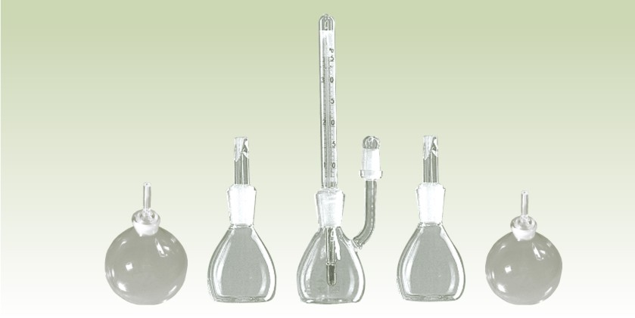
Densidad de los líquidos
http://pinzuar.net/elementos_generales.htm

Slide 11
Exactitud y error de exactitud
Error de exactitud
Exactitud
$$\% EE=\frac{\left|Valor patrón−Valor leído\right|}{Valor patrón}x100$$
$$\% E=100−\%EE$$
$$\% EE=\frac{\left|V_{P}−V_{L}\right|}{V_{P}}x100$$
El error de precisión se calcula con la expresión siguiente:
$$\% EP=\frac{\left|Valor leído promedio−Valor más alejado del promedio\right|}{Valor leído promedio}x100$$
$$\% EP=\frac{\left|\overline{V_{L}}−V_{+a}\right|}{\overline{V_{L}}}x100$$
La precisión se calcula con la expresión siguiente:
$$\% P=100−\%EP$$

Slide 12
Desviación media y desviación estándar
La dispersión de un conjunto de mediciones se puede medir de diferentes maneras. Los indicadores más utilizados para representar la dispersión de un conjunto de datos son la desviación media y la desviación estándar.
Desviación media
Se define como el promedio de las desviaciones respecto al valor promedio, y se obtiene con la expresión siguiente:
$$\overline{δ}=\frac{\sum{\left|x_{i}−\overline{x}\right|}}{N}$$
Desviación estándar
Se obtiene mediante la expresión siguiente:
$$σ=\sqrt{\frac{\sum{{\left(x_{i}−\overline{x}\right)}^{2}}}{N−1}}$$

Slide 13
Incertidumbre
La incertidumbre absoluta (Δx) de una medición es la cuantificación de la duda que se tiene sobre el resultado de una medición. Cualquier error del cual no se conozca su valor, es una fuente de incertidumbre.
Cuando las medidas son reproducibles, se asigna una incertidumbre absoluta igual a la mitad de la división más pequeña del instrumento, la cual se conoce como resolución.
Cuando se obtiene una medición de una muestra de datos, el valor central de la medición se representa con el promedio de los datos y la incertidumbre absoluta se representa con la desviación media cuando se trata de laboratorios introductorios.
$$∆x=\overline{δ}$$
Y con la desviación estándar para un tratamiento de datos más riguroso.
$$∆x=σ$$

Slide 14
Incertidumbres
La incertidumbre relativa se obtiene dividiendo la incertidumbre absoluta entre el valor central de las mediciones.
$$\frac{∆x}{x}$$
La incertidumbre relativa porcentual se obtiene multiplicando la incertidumbre relativa por 100.
$$\frac{∆x}{x}∙100$$

Slide 15
Características estáticas y dinámicas
Las características estáticas y dinámicas de un instrumento, definen sus propios alcances y limitaciones, así como su comportamiento.
Características estáticas: Son aquellas que se identifican, aun sin utilizar el instrumento pero sí observando su carátula o pantalla. Dentro de estas características se encuentran el rango, la resolución y la legibilidad.
Características dinámicas: Las características dinámicas describen el comportamiento de un instrumento ante una entrada variable. Dentro de estas características se encuentran la sensibilidad, la respuesta temporal y la respuesta frecuencial.

Slide 16
Características estáticas
Rango
Es el intervalo de valores en el que se pueden medir con el instrumento, éste debe especificarse desde qué valor (el menor) y hasta qué valor (el mayor) se puede medir.
Resolución
Es el intervalo más pequeño que se puede medir con error mínimo en el instrumento de medición.
Legibilidad
Es la cualidad del instrumento de medición para facilitar las lecturas del propio instrumento; ésta característica se evalúa de manera cualitativa (excelente, buena, regular, mala) y tiene una relación directa con: la nitidez de los números las marcas de las divisiones, los colores de la carátula; por ejemplo; en el termómetro se puede apreciar una legibilidad buena.

Slide 17
Material y equipo
a) 1 vaso de precipitado de 30 [ml].
b) 1 matraz volumétrico de 50 [ml].
c) 1 balanza semianalítica.
d) 1 picnómetro con termómetro.
e) 1 agitador de vidrio.
f) 1 espátula.
g) 1 piseta.
h) 1 probeta de 10 [ml].
i) 1 pinzas

Slide 18
Reactivos
1) Cloruro de Sodio, NaCl.
2) Agua de la llave.
3) Muestras de diferentes elementos metálicos.

Slide 19
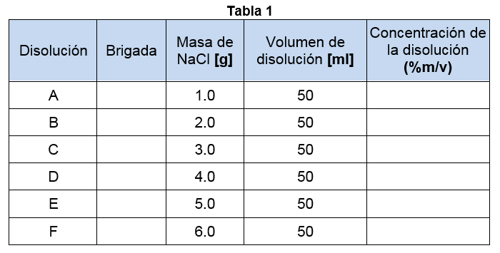
Desarrollo
ACTIVIDAD 1
El profesor verificará que los alumnos posean los conocimientos teóricos necesarios para la realización de la práctica y dará las recomendaciones necesarias para el manejo del material.
ACTIVIDAD 2
Preparación de la disolución:
1. El profesor asignará a cada brigada la masa en gramos de NaCl que deben usar para preparar la disolución, (ver tabla 1).

Slide 20
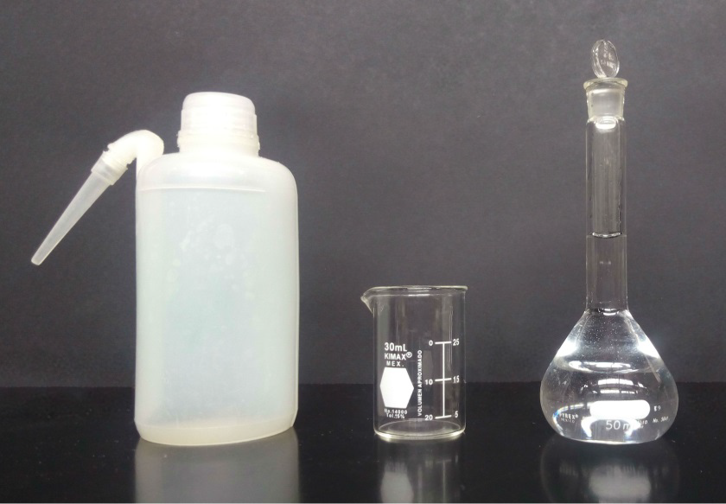
Desarrollo
2. Mida en un vaso de precipitados de 30 [ml], con ayuda de la balanza, la masa de NaCl asignada a la brigada y agregue 20 [ml] de agua para disolver.
3. Vierta el contenido del vaso de precipitados a un matraz volumétrico de 50 [ml].
4. Con ayuda de la piseta enjuague el vaso de precipitado con aproximadamente 5 [ml] de agua destilada y adicione el líquido de lavado, en el matraz volumétrico de 50 [ml].
5. Lleve hasta la marca del aforo con agua y agite hasta obtener una disolución homogénea.

Slide 21
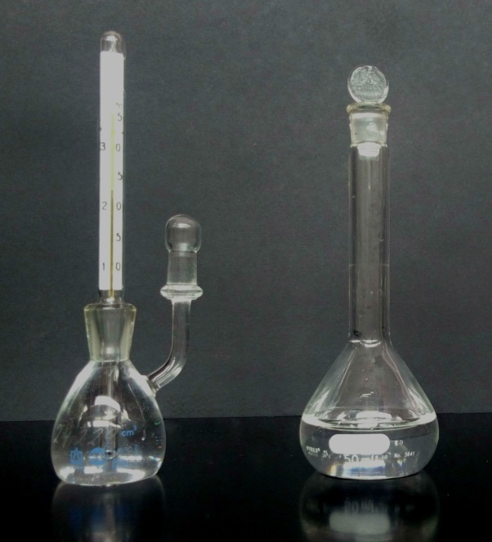
Desarrollo
ACTIVIDAD 3
Determinación de la densidad de la disolución:
1. Anote el valor del volumen en cm³ que está registrado en la pared del picnómetro (V_{p}).
2. Verifique que el picnómetro se encuentre totalmente seco y limpio.
3. Mida y anote la masa del picnómetro vacío y totalmente armado (m_{pv}).
4. Llénelo completamente con la disolución preparada y tápelo con termómetro y tapón.

Slide 22
Desarrollo
5. Registre la temperatura de la disolución.
6. Mida y registre la masa del picnómetro lleno con la disolución (m_{p+d}).
7. Quite el tapón al picnómetro y sin vaciarlo vuelva a llenarlo completamente. Coloque nuevamente el termómetro y el tapón, seque el sistema por fuera y vuelva a medir la masa.
8. Repita nuevamente el paso 6 para tener al menos tres mediciones que le permitirán obtener varios valores de densidad para la disolución preparada.
9. Anote los datos obtenidos en la tabla 2 (sistema cgs) y realice los cálculos necesarios para llenar la tabla 3 (sistema internacional de unidades).

Slide 23
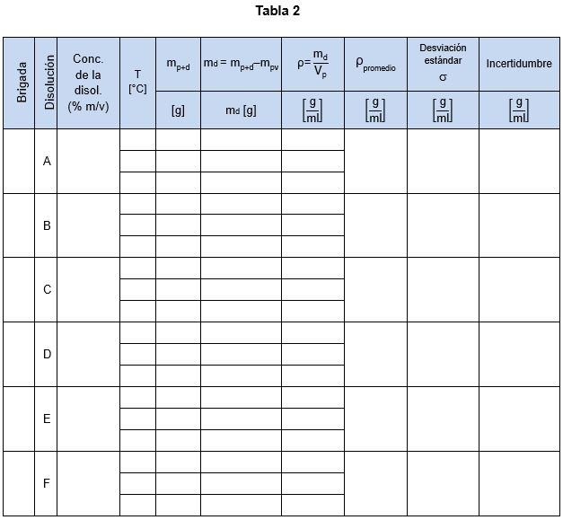
Desarrollo

Slide 24
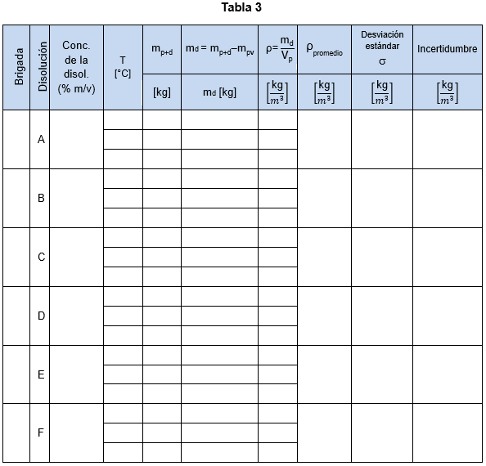
Desarrollo

Slide 25
Desarrollo
ACTIVIDAD 4
Determinación de la densidad de un sólido:
1. Con ayuda de una probeta de 10 [ml] mida lo más exactamente posible 9 [ml] de agua de la llave, evitando que se tengan burbujas de aire al interior del líquido.
2. Coloque la probeta sobre la balanza y determine la masa de la probeta con los 9 [ml] de agua (m₁).
3. Sin retirar la probeta de la balanza, coloque dentro de la probeta, tantas piezas del metal problema como sean necesarias para tener un volumen desplazado de al menos de 0.5 [ml] de agua.
4. Verifique que no se tengan burbujas de aire al interior de la probeta y mida lo más exactamente posible el volumen desplazado anotando el valor obtenido.

Slide 26
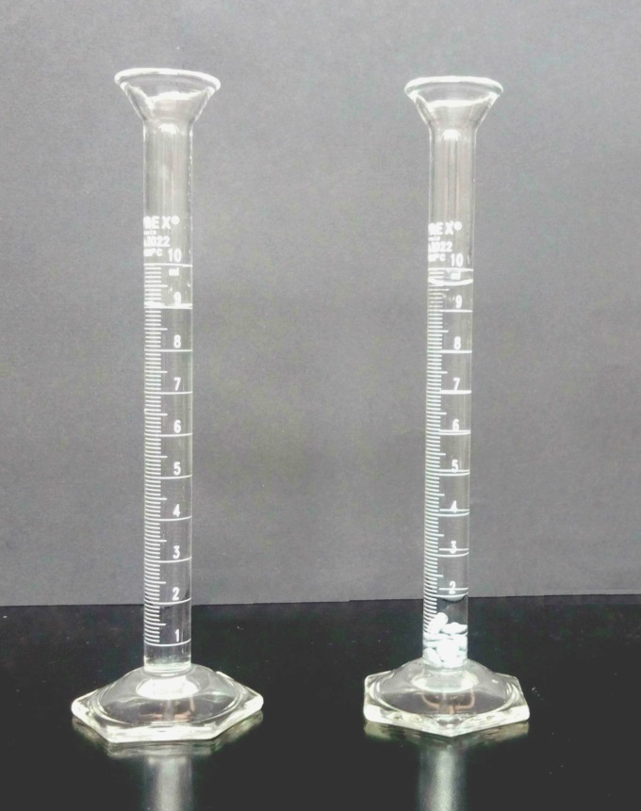
Desarrollo
5. Determine la masa de la probeta con los 9 [ml] de agua y las piezas metálicas (m₂).
6. Retire las piezas metálicas de la probeta.
7. Repita al menos tres veces los pasos 1-5, de esta actividad para llenar la tabla 4.

Slide 27
Desarrollo
8. Con los datos obtenidos experimentalmente, llene las tablas 4 y 5.
4
5

Slide 28
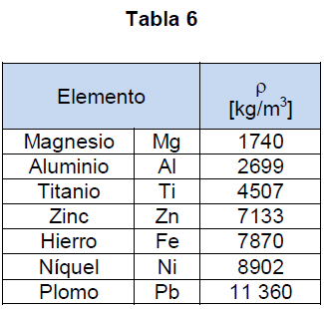
Desarrollo
9. Con ayuda de la información de la tabla 6, identifique el metal al que le determinó la densidad y calcule el porcentaje del error experimental (%EE).
6

Slide 29
Desarrollo
ACTIVIDAD 5
Registre para cada instrumento las siguientes características estáticas:

Slide 30
Desarrollo
ACTIVIDAD 6
1. Con los datos de la tabla 2, trace una gráfica de ρ = f (% 𝑚/v).
2. ¿Cuál es el comportamiento observado de la densidad respecto a la concentración? Exprese la relación matemática, obteniéndola a partir del ajuste matemático a los datos experimentales.
3. Con los resultados obtenidos infiera:
a) La concentración % m/v de sal en el agua de mar. Considere que la densidad del agua de mar es aproximadamente 1030 [kg/m³].
b) La densidad de una salmuera para alimentos que contiene 10 [g] de NaCl en cada 50 [ml] de disolución.

Slide 31
Créditos
Autor:
M. C. Q. Alfredo Velásquez Márquez; Q Antonia del Carmen Pérez León
Actualización y autorización:
Q. Antonia del Carmen Pérez León
Jefa de la Academia de Química
Revisores (2017):
Dra. Arianee Sainz Vidal Ing. Dulce María Cisneros Peralta
Q. Adriana Ramírez González Q. F. B. Nidia García Arrollo
Dra. Patricia García Vázquez Dr. Alberto Sandoval García
M. en A. Violeta Luz María Bravo Hernández M. en C. Luis Edgardo Vigueras Rueda
Dra. María del Carmen Gutiérrez Hernández M. en C. Miguel Ángel Jaime Vasconcelos
M. A. I. Claudia Elisa Sánchez Navarro Biol. Miguel Alejandro Maldonado Gordillo
Q. Yolia Judith León Paredes I. Q. Guillermo Pérez Quintero
I. Q. Hermelinda C. Sánchez Tlaxqueño I. Q. José Luis Morales Salvatierra
Profesores de la Facultad de Ingeniería, UNAM

